Slide 1
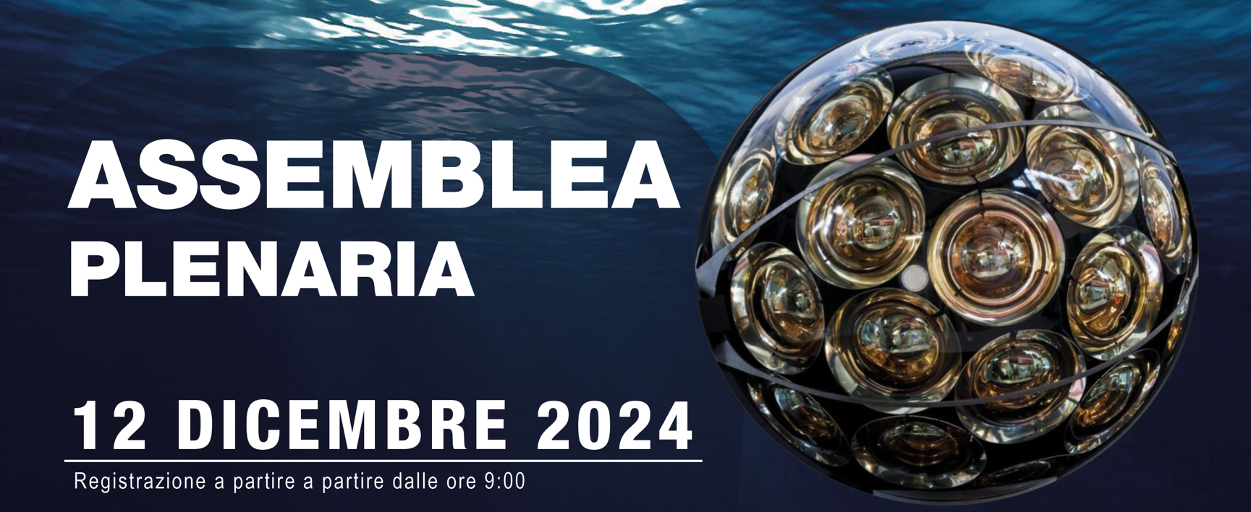
KM3NeT4RR
Missione 4 • Istruzione e Ricerca

Slide 2
PROGETTI PNRR A GUIDA INFN
PROGETTO | ETIC – Einstein Telescope Infrastructure Consortium | EUAPS – (EUPRAXIA ADVANCED PHOTON SOURCES) | IRIS – Innovative Research Infrastructure on applied Superconductivity | LNGS-FUTURE – LNGS Facilities Upgrade To Unveil Rare Events | TeRABIT – Terabit Network for Research and Academic Big data in Italy
€ TOT | 49.998.931,39 | 22.350.588,00 | 59.996.968,15 | 20.058.826.53 | 41.000.000,00
€ INFN | 33.867.823,21 | 14.935.838,00 | 39.572.238,35 | 19.645.377,17 | 31.334.000,80
UO INFN | Sezioni di Bologna, Cagliari, Genova, Napoli, Padova, Perugia, Pisa, Roma, Roma Tor Vergata, Torino, Laboratori Nazionali del Gran Sasso e Laboratori Nazionali del Sud | Sezione di Milano, Laboratori Nazionali dei Frascati, Laboratori Nazionali del Sud | Sezioni di Genova, Milano (Laboratorio LASA) e Napoli, Laboratori Nazionali di Frascati | Laboratori Nazionali del Gran Sasso | CNAF, sezioni di Bari, Cagliari
PARTNER | INFN, Alma Mater Studiorum - Università di Bologna, Università degli Studi di Cagliari, Università degli Studi di Padova, Università degli Studi di Perugia, Università degli Studi di Roma Tor Vergata, Università degli Studi di Napoli Federico II, Istituto Nazionale di Astrofisica, Sapienza Università di Roma, Università degli Studi di Genova, Gran Sasso Science Institute, Università degli Studi della Campania Luigi Vanvitelli, Agenzia Spaziale Italiana, Università di Pisa | CNR-INO, CNR-ISM, INFN, Università degli Studi di Roma Tor Vergata | CNR-SPIN, INFN, Università degli Studi di Genova, Università degli Studi di Milano, Università Federico II di Napoli, del Salento e di Salerno | GSSI, INFN | CINECA, GARR, INFN, OGS
Principal Investigator | Michele Punturo | Massimo Ferrario | Pierluigi Campana Lucio Rossi | Carlo Bucci | Mauro Campanella
Infrastructure Manager | Monique Bossi | Claudio Bortolin | Marta Della Torre | Antonio Di Ludovico | Silvia Calegari
Financial Officer | Michela Giovagnoli | Tiziano Ferro | Mariassunta Canale Parola | Franca Masciulli | Martina Allegro
Missione 4 • Istruzione e Ricerca
Missione 4 • Istruzione e Ricerca

